Slide 1
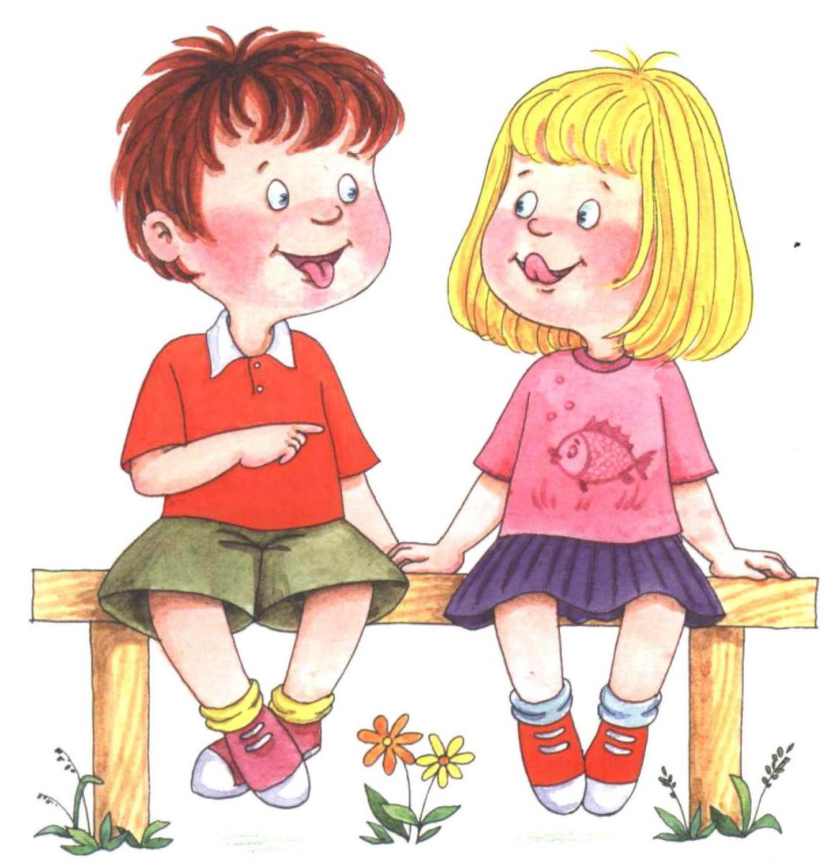
Артикуляционная гимнастика в картинках
Подготовила:
Учитель-логопед
Бижко М.В.

Slide 2
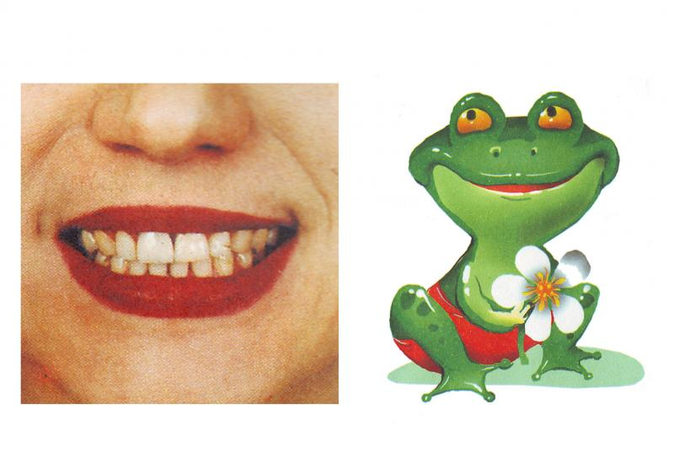
«ЗАБОРЧИК»
Улыбнуться, с напряжением обнажив сомкнутые зубы
(Удерживать данное положение под счёт до 5. Прикус должен быть естественным, нижняя челюсть не должна выдвигаться вперёд.)
Подражаем мы лягушкам:
Тянем губы прямо к ушкам.
Вы сейчас тяните губки-
Я увижу ваши зубки.
Мы потянем – перестанем
И нисколько не устанем.

Slide 3
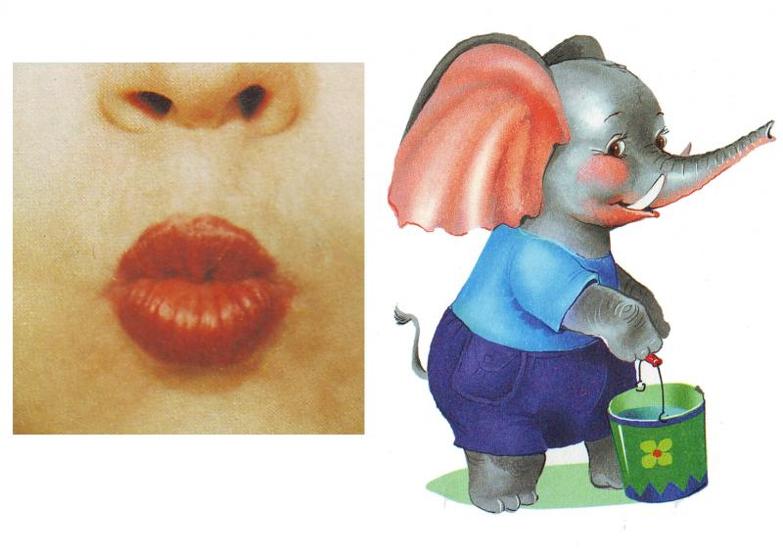
«ТРУБОЧКА»
Губы и зубы сомкнуты. С напряжением вытянуть губы вперед трубочкой. Удерживать их в таком положении на счет до пяти.
Буду подражать слону!
Губы «хоботом» тяну.
А теперь их отпускаю
И на место возвращаю.

Slide 4
«КОНФЕТА»
Рот закрыть, кончик языка с напряжением упирать то в одну, то в другую щёку так, чтобы под щекой надувались «мячики».
Липкая конфетка
Приклеилась во рту.
Сладкую,тягучую
Ириску я люблю

Slide 5
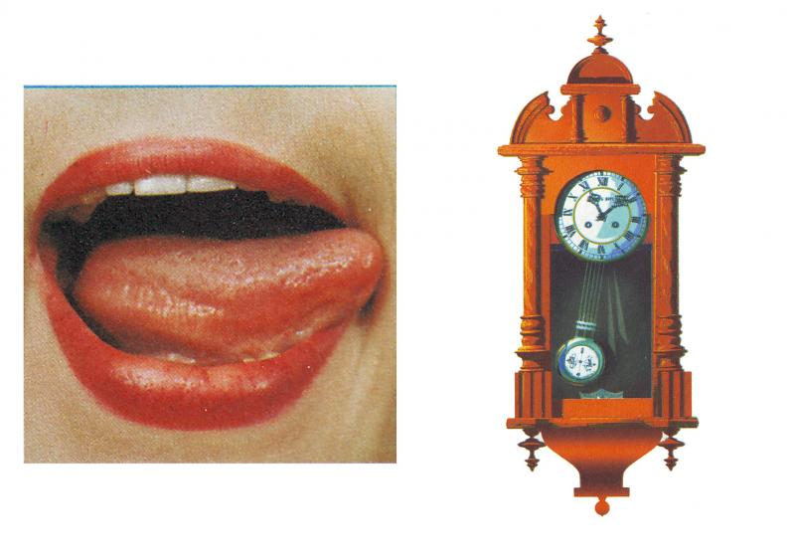
«ЧАСИКИ»
Улыбнуться, открыть рот. Кончик языка переводить на счет «раз-два» из одного уголка рта в другой. Нижняя челюсть при этом остается неподвижной.
Влево, вправо,
Влево, вправо,
Мой язык скользит лукаво
Словно маятник часов
Покачаться он готов.

Slide 6
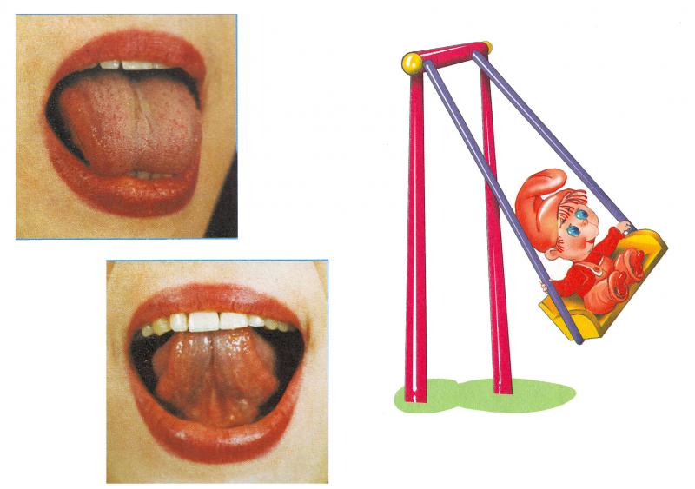
«КАЧЕЛИ»
Улыбнуться, открыть рот. На счет 1-2 поочередно упираться языком то в верхние, то в нижние зубы. Нижняя челюсть при этом неподвижна.
На качелях я качаюсь:
Вверх-вниз, вверх-вниз,
Я под крыши поднимаюсь,
А потом спускаюсь вниз.

Slide 7
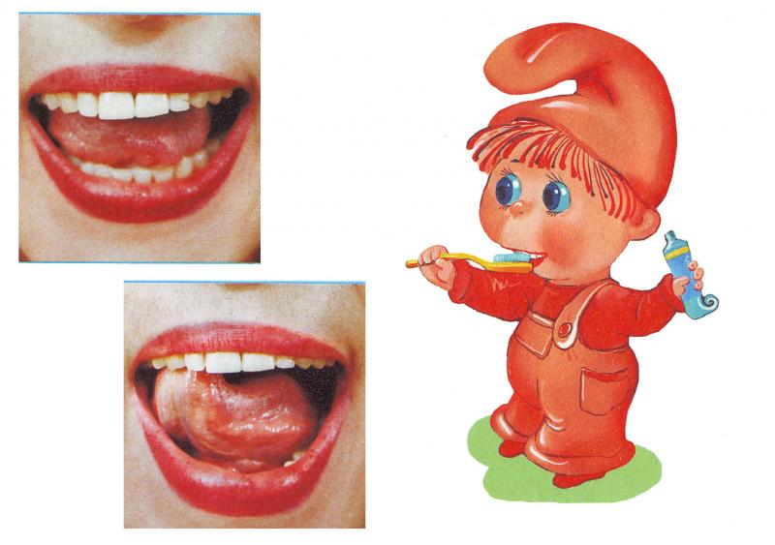
«ЧИСТИМ ЗУБКИ»
Улыбнуться, приоткрыть рот. Кончиком языка «почистить» нижние, затем верхние зубы с внутренней стороны, делая движения языком вправо - влево. Нижняя челюсть при этом не двигается.
Зубки нужно чистить дважды:
Каждое утро и вечер каждый.

Slide 8
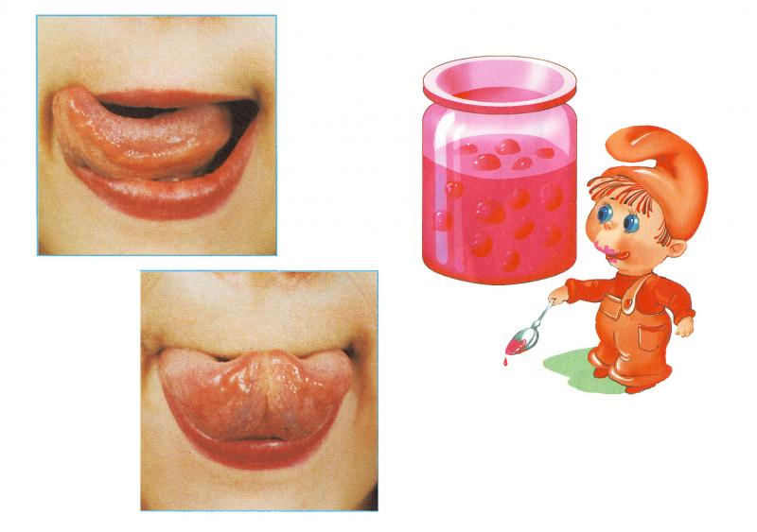
«ВКУСНОЕ ВАРЕНЬЕ»
Улыбнуться, открыть рот. Языком в форме чашечки облизывать верхнюю губу сверху- вниз(можно помазать ее вареньем). Нижняя губа не должна обтягивать зубы (можно оттянуть ее вниз рукой).
Ох, и вкусное варенье!
Жаль, осталось на губе
Язычок я подниму,
И остатки оближу.

Slide 9
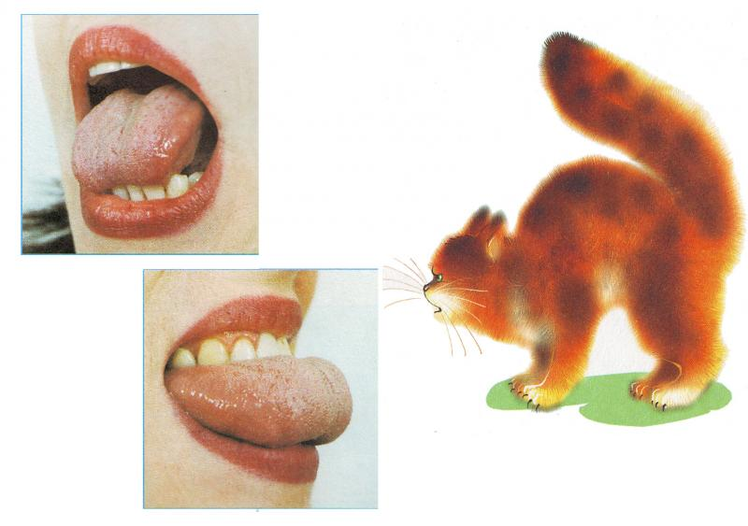
«КИСКА СЕРДИТСЯ»
Улыбнуться, открыть рот. Кончиком языка упереться в нижние зубы. На счет «раз»- выгнуть язык горкой, упираясь кончиком языка в нижние зубы. На счет «два» вернуться в исходное положение. Кончик языка при этом не должен отрываться от нижних зубов, рот не закрывается.
Выгляни в окошечко –
Там увидишь кошечку.
Кошка спинку выгнула,
Зашипела, прыгнула..
Рассердилась киска –
Не подходите близко!

Slide 10
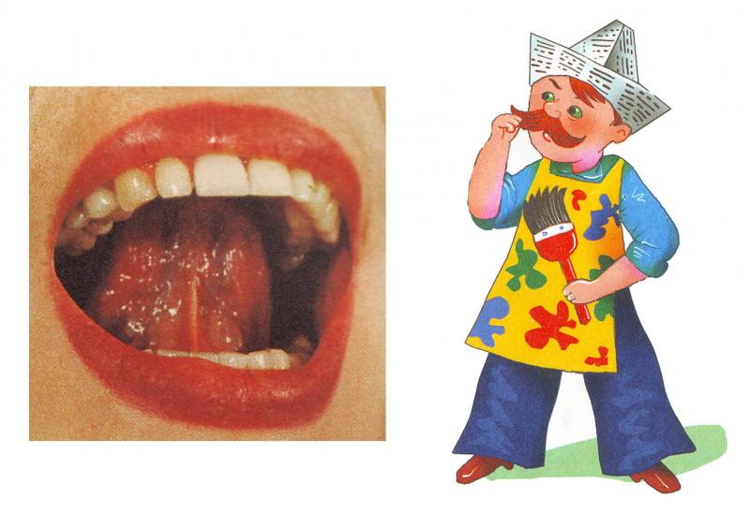
«МАЛЯР»
Улыбнуться, открыть рот. Широким кончиком языка погладить небо от зубов к горлу. Нижняя челюсть не должна двигаться.
Красить потолок пора,
Пригласили маляра.
Челюсть ниже опускается,
Язык к небу поднимается.
Поведет вперед-назад,
Наш маляр работе рад!

Slide 11
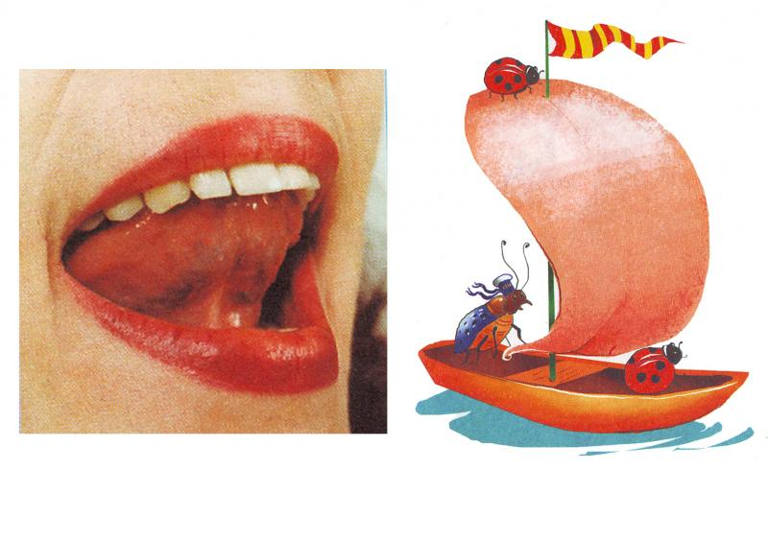
«ПАРУС»
Улыбнуться, широко открыть рот, кончик языка поднять и поставить на бугорки (альвеолы) за верхними зубами. Удерживать язык в таком положении на счёт до восьми, потом до десяти. Опустить язык и повторить упражнение 2-3 раза.
Лодочка по парусом по реке плывет,
На прогулку лодочка малышей зовет

Slide 12
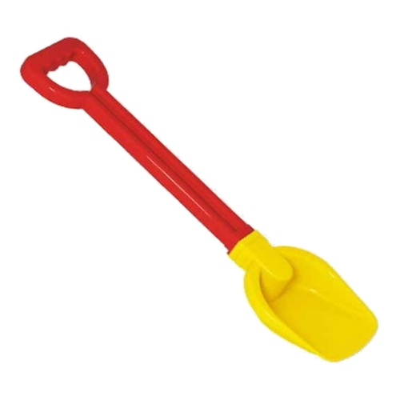
«ЛОПАТОЧКА» Улыбнуться, обнажить зубы, приоткрыть рот, положить широкий передний край напряженного языка на нижние зубы. Удерживать положение на счет до 5. Следить, чтобы язык не отклонялся в сторону.
«Пусть язык наш отдыхает, Пусть немножко подремает».

Slide 13
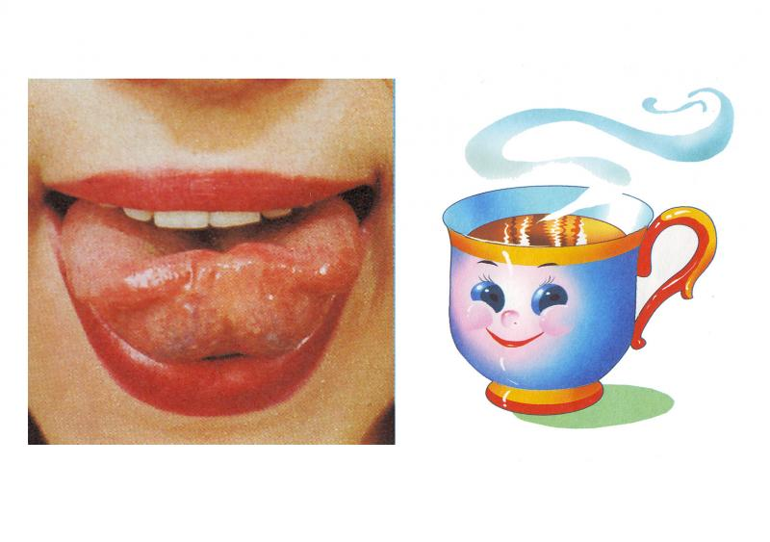
«ЧАШЕЧКА»
Улыбнуться, открыть рот, положить широкий язык на нижнюю губу, боковые края языка загнуть в форме чашечки. Удерживать на счет до пяти. Нижняя губа не должна обтягивать нижние зубы.
Язык широкий положи,
Его края приподними-
Получилась пиала,
почти круглая она.
Вот ее ты занеси
А края к зубам прижми.

Slide 14
«ЛОШАДКА»
Улыбнуться, открыть рот и пощелкать кончиком языка. Нижняя челюсть не двигается, работает только язык.
Скок-поскок, скок-поскок,
Подниму свой язычок.
Поскачу – пощелкаю,
Небушко потрогаю.
Как лошадка я скачу
Язычок размять хочу.

Slide 15
«ГРИБОК» Улыбнуться, открыть рот. Присосать широкий язычок к небу. Это шляпка гриба, а подъязычная связка- ножка. Кончик языка не должен подворачиваться, губы - в улыбке. Если ребенку не удается присосать язык, то можно пощелкать языком, как в упражнении «Лошадка». В пощелкивании улавливается нужное движение языка.
Дятел на стволе сидит,
Клювом по нему стучит.
Стук да стук, стук да стук
Раздается громкий звук.

Slide 16
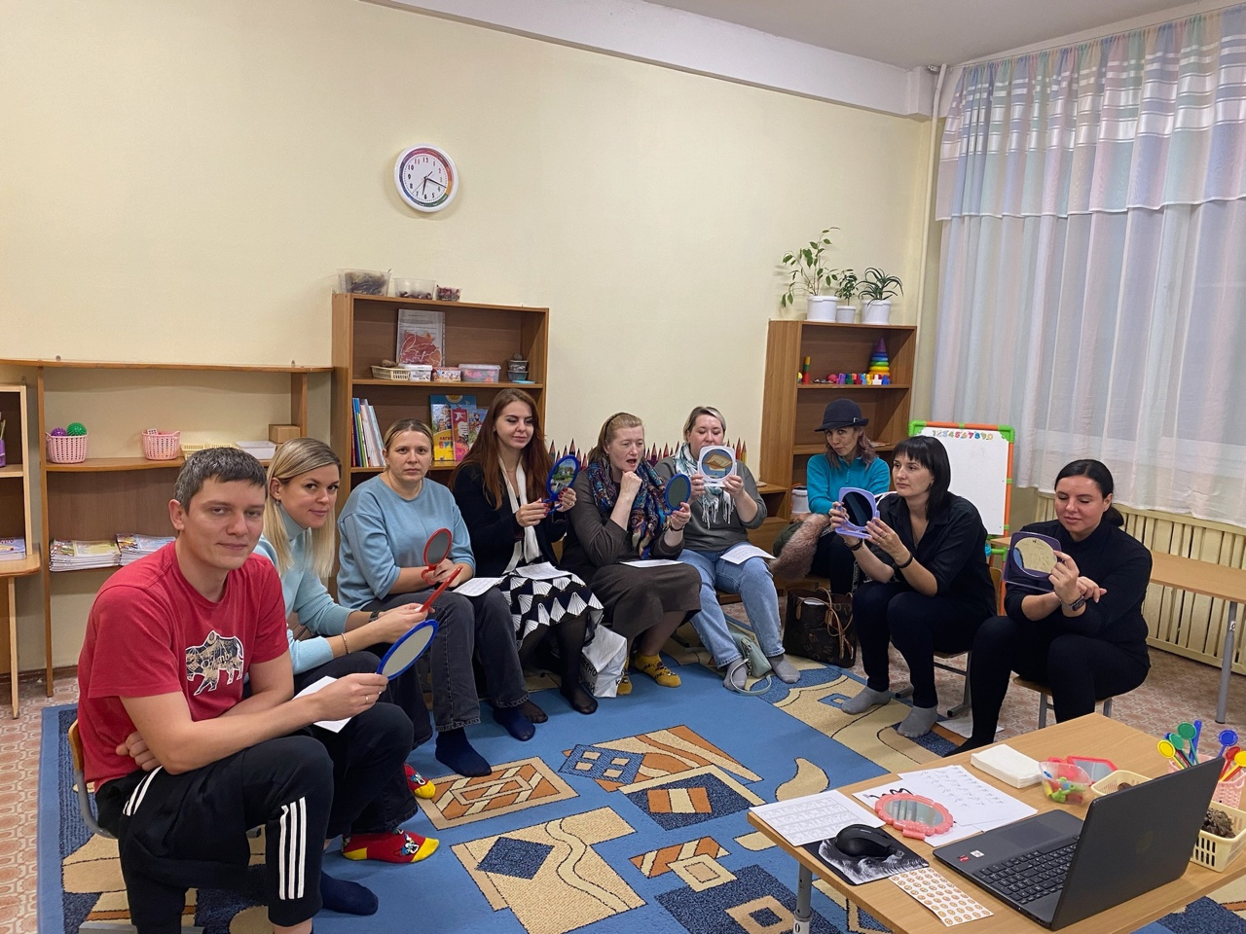

Slide 17
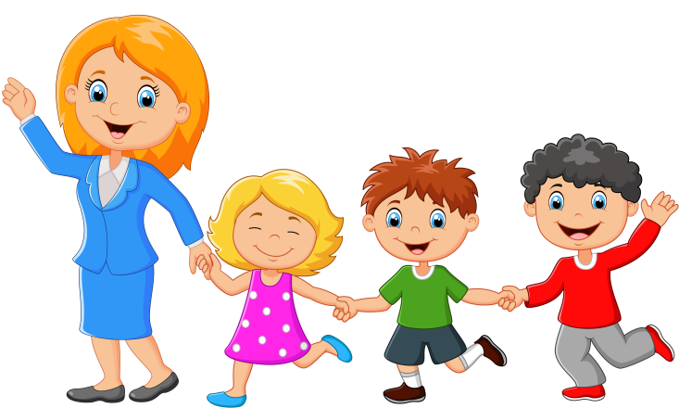
Благодарю за внимание

